Slide 1
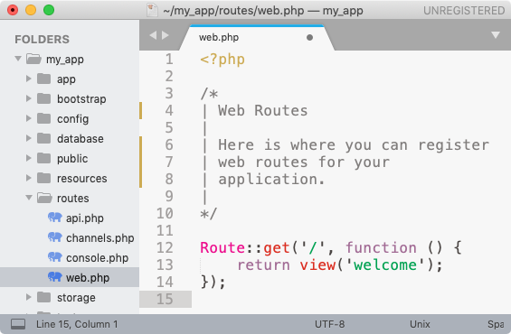
Struttura di un app Laravel: route
Partiamo da routes/web.php, il componente Laravel di base (router)
Vi troviamo clausole della forma Route::get('/path/...',callback) che specifica che:
se dal web arriva alla app una richiesta HTTP GET /path/...
(NB: "/path/..." è ciò che, nella URL del browser da cui proviene la richiesta, segue il nome del server)
allora la app reagirà invocando il parametro function callback
<?php use Illuminate\Support\Facades\Route;
/* Web Routes */
Route::get('/', function () {
return view('welcome');
});
Route::get('/about', function () {
return view('about');
});
l'invocazione del callback restituisce testo (tipicamente HTML), che verrà inviato come risposta al browser da cui proviene la richiesta
in web.php qui sopra, callback è una function anonima detta closure
Una route ("rotta") definisce allora la risposta dell'app a una data richiesta HTTP, ossia instrada la richiesta in arrivo verso il codice che produce la risposta
Il paradigma di programmazione di Laravel è cioè reattivo/orientato agli eventi

Slide 2
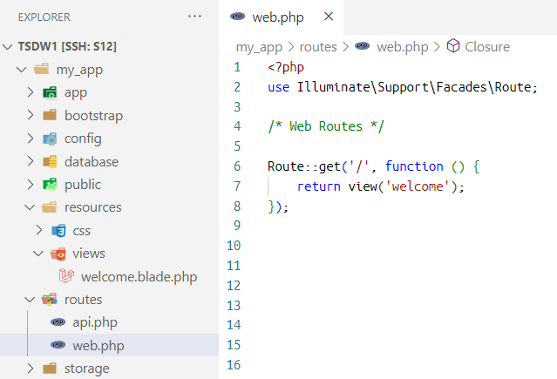
Callback e view
Il file web.php qui a destra è (in forma lievemente semplificata) quello generato per default con una nuova app; in esso:
Il callback restituisce l'output prodotto, a sua volta, dalla chiamata di funzione view('welcome'), la quale:
preleva una pagina HTML, detta appunto view, dal file 'welcome.blade.php', posto in resources/views, e
ne restituisce il contenuto, dopo un eventuale pre-processing da parte dell'engine Blade (v. oltre); è questo l'HTML inviato al cliente
Così per qualsiasi argomento stringa di view(...) in un callback

Slide 3
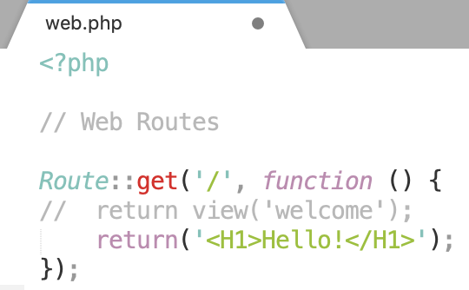
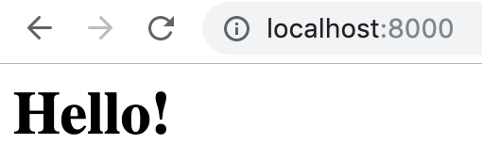
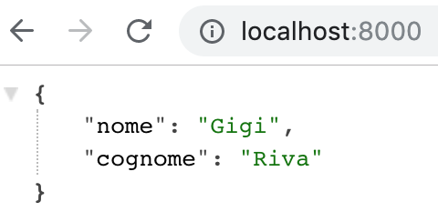
Callback: cosa restituisce
Qui a destra un web.php semplificato: il callback restituisce testo HTML direttamente, anziché attraverso la funzione view() e un file/view
Si può restituire anche altro tipo di testo, es. JSON
HTML si addice a una Web app fruita via browser
JSON si addice a una API REST fruita da un cliente "programmatico" (es. javascript)
<?php
// Web Routes
Route::get('/', function () {
// return view('welcome');
return('<H1>Hello!</H1>');
});
Per facilitare questa seconda modalità, se un callback restituisce un dato PHP, come un array, questo sarà automaticamente convertito in JSON
v. esempio qui a destra (N.B.: il path /gigi )
Infine, vedremo in seguito che più callback per route "omogenee" si possono accorpare come metodi di un componente detto controller, una classe (maggiori dettagli più avanti)
<?php
// Web Routes
Route::get('/gigi', function () {
return(['nome'=>'Gigi',
'cognome'=>'Riva']);
});
localhost:8000/gigi

Slide 4
Semantica di una app Laravel: le rotte
Cos'è in effetti una app Laravel? All'avvio con artisan serve, l'esecuzione entra nella directory public e si comporta (grosso modo) come se si eseguisse: php -S localhost:8000 public/index.php
Qui, i meccanismi sfruttati dalla app Laravel si fanno complessi, ma è semplice descriverne il comportamento "percepito" in termini event-driven o reattivi: l'app ascolta richieste HTTP dai clienti e, quando ne riceve una (l'evento), reagisce così:
individua in web.php la rotta corrispondente a metodo HTTP e path della richiesta pervenuta; p.es. a GET /ciao può corrispondere Route::get('/ciao', function () {return 'ciao';});
a questo punto, l'app invoca il callback (function (){…}) della rotta individuata e ne invia l'output (es. 'ciao') al cliente, come risposta
Qui a destra un test in cui il cliente è telnet
$ telnet localhost 8000 Trying... Connected to 127.0.0.1 GET /ciao HTTP/1.1 200 OK ... ciao
Connection closed by foreign host.

Slide 5
Le route: aspetti tecnici
Struttura e forma di web.php pongono delle questioni tecniche interessanti su Laravel
Ne accenniamo tre, anche se le risposte per (1) e (2) sono al di là dei nostri scopi
Tecnicamente Route::get(...); è una
<?php
// Web Routes
Route::get('/', function () {
return('<H1>Hello!</H1>');
});
chiamata di un metodo statico get() della classe Route, allora:
quando viene effettuata? ad opera di quale componente?
come si svolge la sua esecuzione? complicato rispondere...
Meglio vederla quindi come una sorta di dichiarazione di rotta
Quali meccanismi fanno sì che il callback venga invocato, in reazione a ciascuna richiesta sul path associato nella rotta?
Dove sono definite le funzioni get() o view() e la classe Route?
ora alcuni brevi chiarimenti su quest'ultimo aspetto

Slide 6
Una semplice app Laravel: la view welcome
Per quanto detto, lo sviluppo di un'app dallo "scheletro" generato con laravel new può iniziare dal file delle rotte routes/web.php
Qui a destra vediamo web.php di default, con una rotta che associa, alla richiesta'GET /', la view welcome.blade.php
Le view e gli altri "asset" di una app si trovano in resources/
blade è un engine (processore, componente di Laravel) usato per generare pagine web/php, istanziando (e diversificando) una pagina template di base
blade offre poi diversi costrutti per automatizzare in vari modi la generazione di HTML

Slide 7
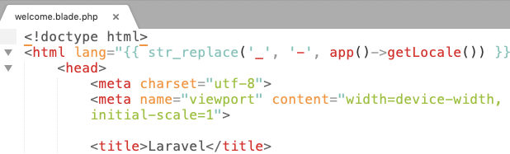
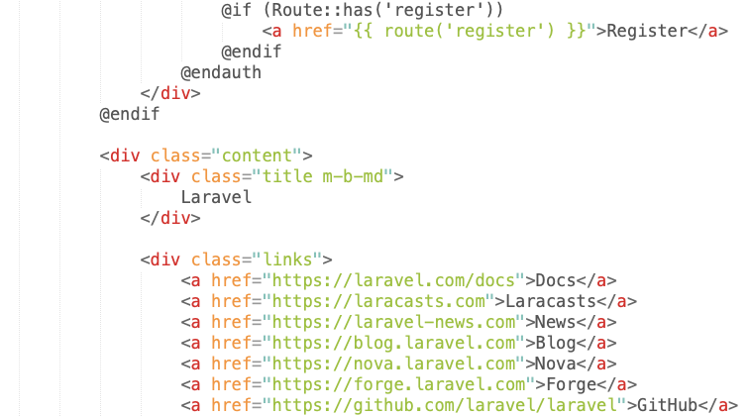
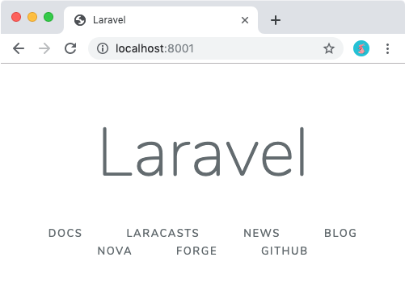
La view welcome di default e il suo output
. . . . . .
Iniziamo quindi a modificare il file welcome.blade.php ...

Slide 8
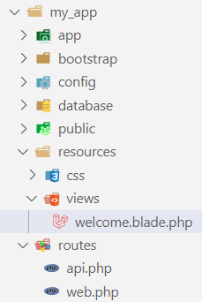
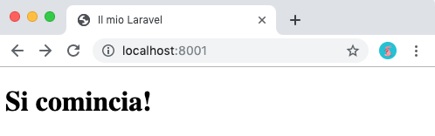
La nuova view Welcome e il suo output
{{-- welcome.blade.php --}}
<!DOCTYPE html>
<html>
<head>
<title>Il mio Laravel</title>
</head>
<body>
<h1>Si comincia!</h1>
</body>
</html>
NB: il nome del file welcome.blade.php è qui mostrato in un commento {{...}} del linguaggio dell'engine blade
NB: il testo qui sopra (e quelli che seguiranno) può essere incollato nel relativo file per sperimentare facilmente l'effetto (qui a destra)
NB: occhio a non incollare eventuali caratteri spuri!
Ora, aggiungiamo una route contact nel file web.php

Slide 9
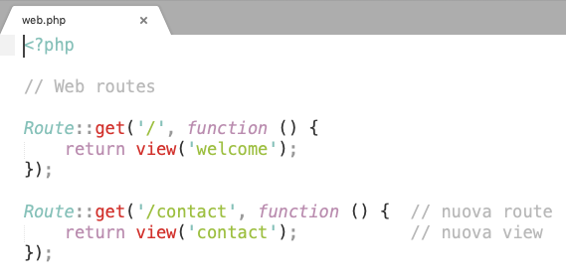
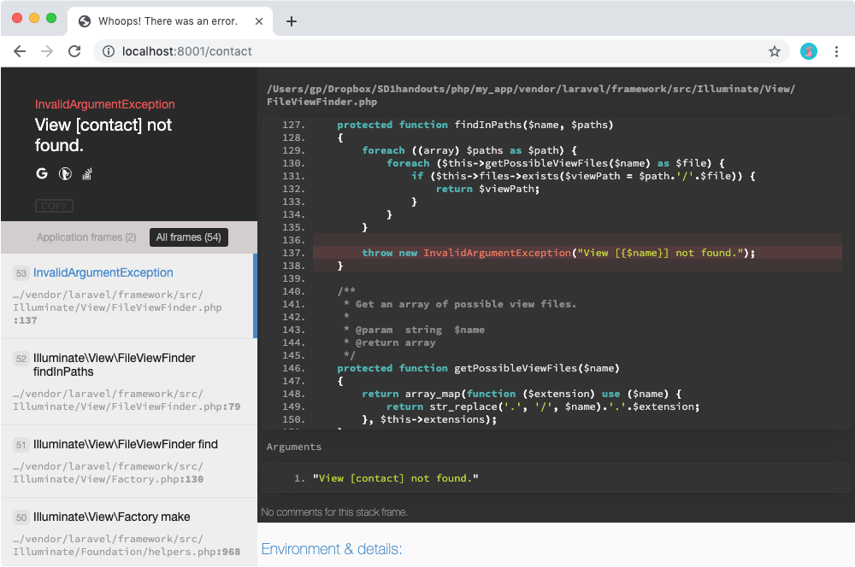
La nuova route senza view contact e il suo output
Aggiungiamo una route per la URL '/contact'
Senza però introdurre ancora la relativa view contact.blade.php ...
<?php
// Web Routes
Route::get('/', function () {
return view('welcome');
});
Route::get('/contact', function () { // nuova route
return view('contact'); // nuova view
});
Ed ecco l'errore: non c'è una view contact!
Si crea allora, in resources/views contact.blade.php

Slide 10
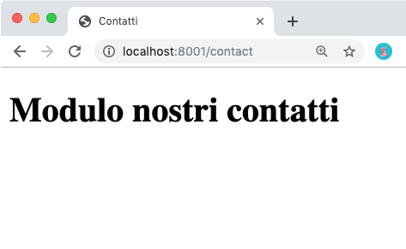
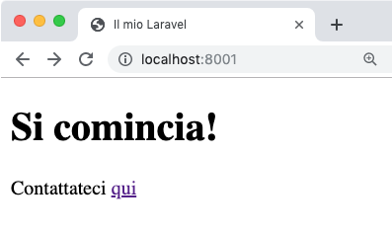
La nuova route con la view contact e il suo output
{{-- contact.blade.php --}}
<!DOCTYPE html>
<html>
<head>
<title>Contatti</title>
</head>
<body>
<h1>Modulo nostri contatti</h1>
</body>
</html>
Per renderla raggiungibile, aggiungiamo un link a /contact sulla pagina "home":
{{-- welcome.blade.php --}}
<!DOCTYPE html>
<html>
<head>
<title>Il mio Laravel</title>
</head>
<body>
<h1>Si comincia!</h1>
Contattateci <a href="/contact">qui</a>
</body>
</html>

Slide 11
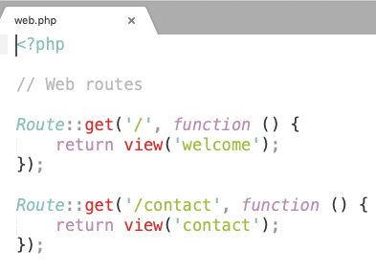
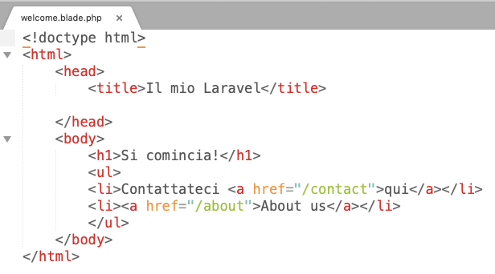
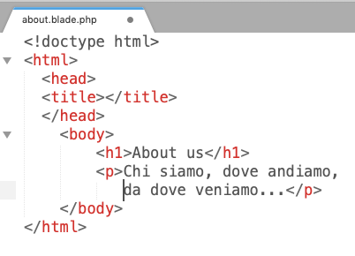
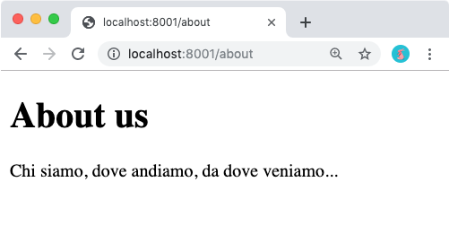
Una terza route/view: about
<?php
...
Route::get('/', function () {
return view('welcome');
});
Route::get('/contact',function () {
return view('contact');
});
Route::get('/about', function () {
return view('about');
});
<!DOCTYPE html>
<html>
<head><title>Il mio Laravel</title>
</head>
<body>
<h1>Si comincia!</h1>
<ul>
<li> Contattateci
<a href="/contact"> qui</a> </li>
<li> <a href="/about">About us</a> </li>
</ul>
</body>
</html>
<!DOCTYPE html>
<html>
<head><title></title>
</head>
<body>
<h1>About us</h1>
<p>Chi siamo, dove andiamo,
da dove veniamo... </p>
</body>
</html>

Slide 12
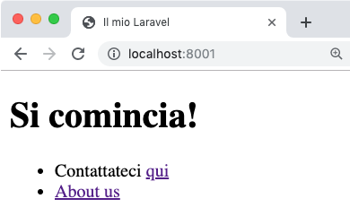
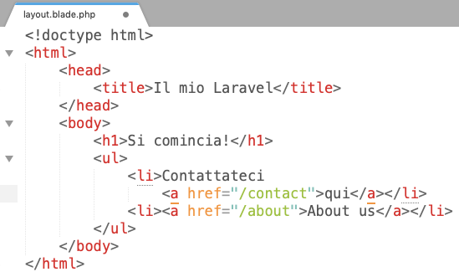
Un file di layout: motivazione
Immaginiamo ora di volere i link "About us" e "Contatteci qui" in ogni pagina/view e non solo nella home/root (welcome) ...
Piuttosto che inserirli a mano in ogni pagina, presente e futura, si introduce una vista che li contiene e farà da "template" per tutte le altre...
Iniziamo copiando (l'attuale) welcome. blade.php sul template layout.blade.php, così da avere in questo i 2 link (<a href ...>)
Ora, si vuole rendere generica la parte specifica (<h1>…</h1>)…
<!DOCTYPE html>
<html>
<head>
<title>Il mio Laravel</title>
</head>
<body>
<h1>Si comincia!</h1>
<ul>
<li> Contattateci
<a href="/contact"> qui</a> </li>
<li> <a href="/about">About us</a> </li>
</ul>
</body>
</html>

Slide 13
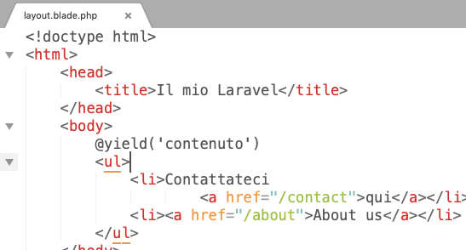
Il template layout.blade.php
Eliminiamo quindi dal template la parte specifica <h1>...</h1> del body, sostituendola con il costrutto blade @yield (yield vuol dire genera)
Questa è la parte "variabile", che ogni view basata sul template layout.blade.php potrà rimpiazzare a piacimento
<!DOCTYPE html>
<html>
<head><title>Il mio Laravel</title>
</head>
<body>
@yield('contenuto')
<ul>
<li> Contattateci
<a href="/contact"> qui</a> </li>
<li> <a href="/about">About us</a> </li>
</ul>
</body>
</html>
A questo scopo, una view basata sul template layout.blade.php deve definire un blocco HTML, sia B, marcato come @section('contenuto')
Quando Laravel serve al client una view basata sul template layout.blade.php invierà il template stesso, sostituendovi B a @yield('contenuto')
Così, ogni view che sia basata sul template layout.blade.php lo riproduce, istanziandone e differenziandone la parte "variabile" e replicando il resto

Slide 14
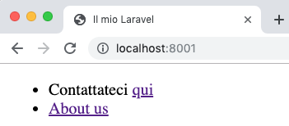
Istanza di un file di layout
Con @extends('layout') si rende welcome.blade.php un'istanza del template layout.blade.php, con l'effetto mostrato qui a fianco
{{-- welcome.blade.php --}}
@extends('layout')
Ciò si spiega riprendendo layout.blade.php, qui riprodotto per chiarezza
NB: il costrutto @yield('contenuto') presente in layout.blade.php non produce alcun effetto nel rendering di welcome.blade.php
Ciò in quanto welcome.blade.php non contiene, in questa versione, una corrispondente definizione di @section('contenuto')
Vediamo quindi cosa succede introducendola…
{{-- layout.blade.php --}}
<!DOCTYPE html>
<html>
<head>
<title>Il mio Laravel</title>
</head>
<body>
@yield('contenuto')
<ul>
<li> Contattateci
<a href="/contact"> qui</a> </li>
<li> <a href="/about">About us</a> </li>
</ul>
</body>
</html>

Slide 15
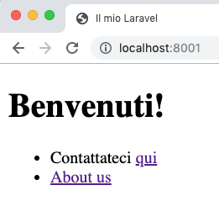
Istanza di un file di layout / 2
Ecco quindi una versione di welcome.blade.php in cui compare @section('contenuto') che si accoppia all'annotazione @yield('contenuto') nel template layout.blade.php, con l'effetto mostrato qui a fianco
{{-- welcome.blade.php --}}
@extends('layout')
@section('contenuto')
<h1>Benvenuti!</h1>
@endsection
Come si vede, nell'inviare la view welcome.blade.php al browser, Laravel, attraverso blade, invia il template layout.blade.php
sostituendo @yield('contenuto') nel template della view
con il testo di @section('contenuto') nella view welcome.blade.php
{{-- layout.blade.php --}}
<!DOCTYPE html>
<html>
<head><title>Il mio Laravel</title></head>
<body>
@yield('contenuto')
<ul>
<li> Contattateci
<a href="/contact"> qui</a> </li>
<li> <a href="/about">About us</a> </li>
</ul>
</body>
</html>
Ciò illustra come blade sia prima di tutto un template engine

Slide 16
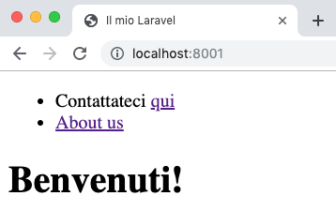
Istanza di un file di layout / 3
Ora, se si decide che i link devono precedere (anziché seguire) il contenuto, basta spostare @yield('contenuto') in fondo nel template
<!DOCTYPE html>
<html>
<head>
<title>Il mio Laravel</title>
</head>
<body>
<ul>
<li> Contattateci
<a href="/contact"> qui</a> </li>
<li> <a href="/about">About us</a> </li>
</ul>
@yield('contenuto')
</body>
</html>
Così le viste "istanza" del template cambieranno tutte, ma i rispettivi file sorgente sono invariati!
Proseguire l'esercizio:
rendere tutte le view istanze del template layout.blade.php
aggiungere un link Home in tutte le viste

Slide 17
Layout con doppio yield
Nel file di layout si possono introdurre più @yield ...
p.es. per rendere generico il titolo
<!DOCTYPE html>
<html>
<head>
<title>@yield('titolo')</title>
</head>
<body>
<ul>
<li> Contattateci
<a href="/contact"> qui</a> </li>
<li> <a href="/about">About us</a> </li>
</ul>
@yield('contenuto')
</body>
</html>
Se una @section, come quella corrispondente allo yield 'titolo', è breve, la si può definire inline, anzichè come blocco
{{-- welcome.blade.php --}}
@extends('layout')
@section('titolo','Welcome')
@section('contenuto')
<h1>Benvenuti!</h1>
@endsection

Slide 18
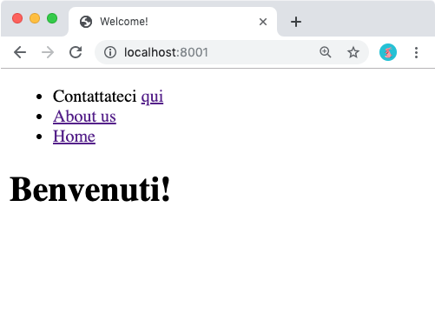
Per concludere l'esempio su layout e Blade...
Per evitare che una view che non istanzia lo @yield('titolo') resti con <title> vuoto, si può anche definire un default per lo yield, così: @yield('titolo','Laravel')
<!DOCTYPE html>
<html>
<head>
<title>@yield('titolo','Laravel')</title>
</head>
<body>
<ul>
<li> Contattateci
<a href="/contact"> qui</a> </li>
<li> <a href="/about">About us</a> </li>
<li> <a href="/">Home</a> </li>
</ul>
@yield('contenuto')
</body>
</html>
Infine, si aggiunge a layout, quindi a tutte le view che lo istanziano, un link Home che punta al path base ("/")
Come si ricorderà, questo path è associato alla view welcome da una rotta del file web.php

Slide 19
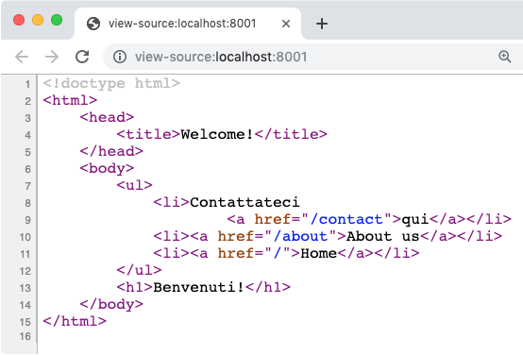
Per concludere l'esempio su layout e Blade...
Rinfreschiamo le pagine corrispondenti a ciascuna delle viste realizzate e ispezioniamo nel browser il relativo codice sorgente HTML, generato per ciascuno, da Laravel/Blade istanziando il layout

